Slide 1
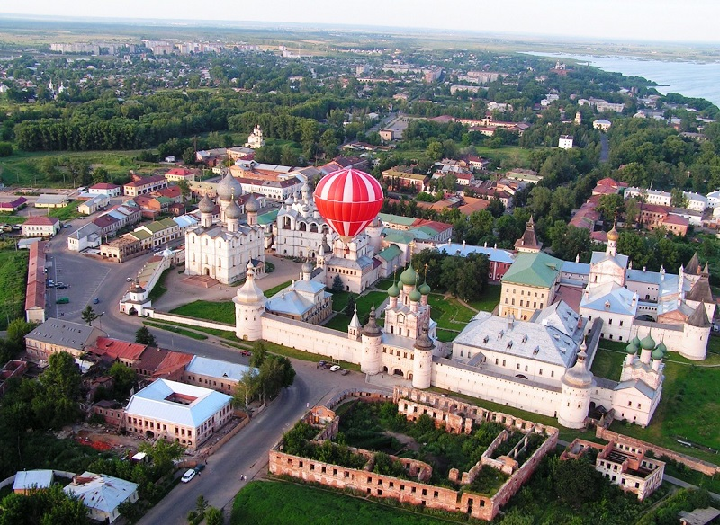
История моего города
Учитель начальных классов Петрова Галина Николаевна

Slide 2
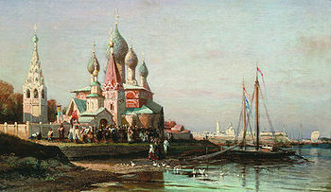
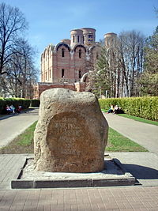
Ярославль получил свое название от имени князя Ярослава Мудрого, который основал наш город.
Памятный знак на легендарном месте основания Ярославля. Май 2009 г.

Slide 3
Более 1000 лет назад, в 1010 году, на месте поселения язычников( по названию Медвежий Угол) Ростовским князем Ярославом Мудрым была заложена крепость. Основной задачей крепости была защита Ростово-Суздальского княжества с северной стороны. Имя этой крепости князь Ярослав дал свое. А так как по преданию, он убил в этих краях священного медведя, то с 17-го века Ярославль имеет герб с медведем держащим золотую секиру в левой лапе.

Slide 4
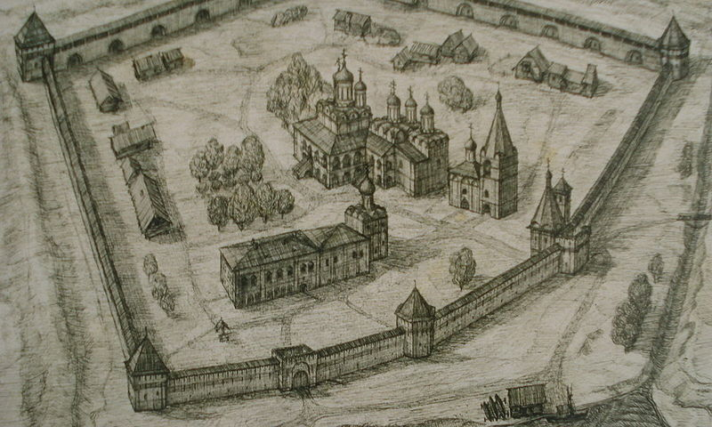

Slide 5
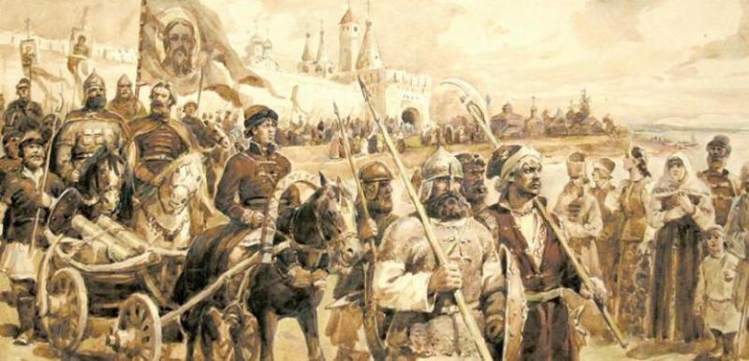
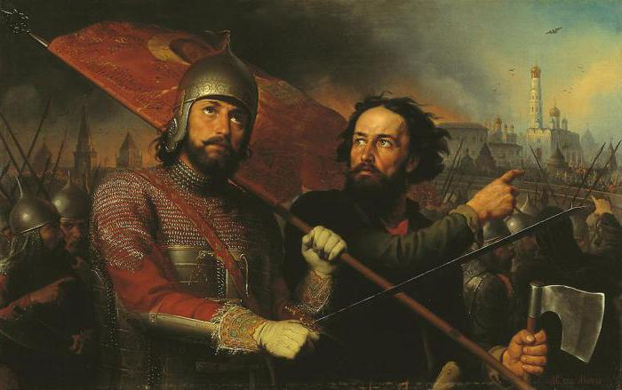
В 1611 году Ярославль стал даже временной столицей государства Российского. Здесь собиралось
ополчение Минина и Пожарского для похода против польских оккупантов.

Slide 6
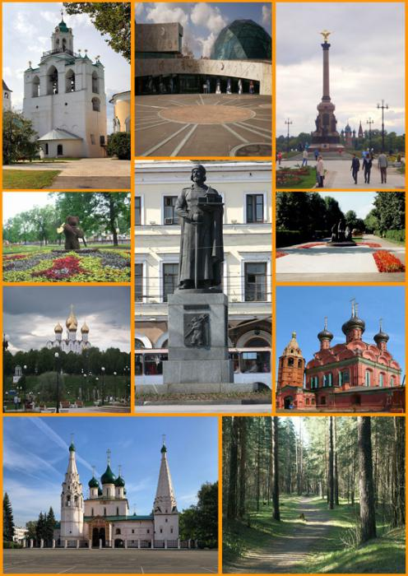
На данный момент город насчитывает порядка 800 архитектурных и исторических памятников, благодаря которым в 2005 году был внесен в перечень Наследия ЮНЕСКО. В Ярославле есть интересные места для всех.

Slide 7
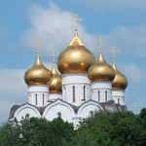
Успенский Собор Храм Успения Пресвятой богородицы был заложен еще в 1215 году по приказу Ростовского князя Константина

Slide 8
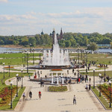
Парк Тысячелетия Парк Тысячелетия Ярославля — один из самых красивых парков города, открылся в юбилейном 2010 г.

Slide 9
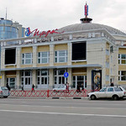
Ярославский государственный цирк расположен на площади Труда

Slide 10
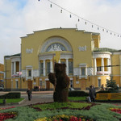
Российский государственный академический театр драмы им. Федора Волкова

Slide 11
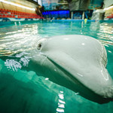
Дельфинарий в Ярославле — развлекательно-оздоровительный комплекс, расположенный в поселке Дубки

Slide 12
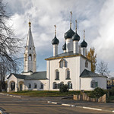
Церковь Николы Рубленого Небольшая скромная церковь Николая Чудотворца или Николы Рубленого

Slide 13
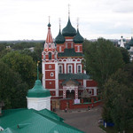
Церковь Михаила Архангела По некоторым данным, церковь Михаила Архангела была построена ранее Успенского собора

Slide 14
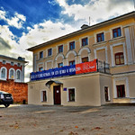
Музей занимательных наук Эйнштейна в Ярославле

Slide 15
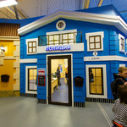
Город профессий «КидБург» в Ярославле Город профессий КидБург расположен в ТЦ «Вернисаж» в Ярославле.

Slide 16
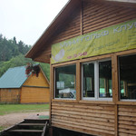
Парк активного и семейного отдыха «Забава» Семейный парк «Забава» находится в деревне Белкино, в 15 км от Ярославля

Slide 17
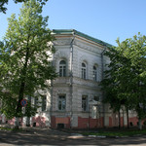
Музей истории города Ярославля расположен в двухэтажном особняке Василия Кузнецова на знаменитой Волжской набережной

Slide 18
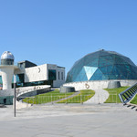
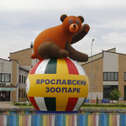
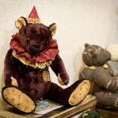
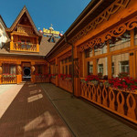
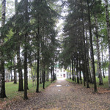
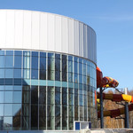
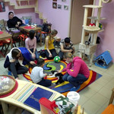
Планетарий
Зоопарк
Музей «Мой мишка»
Музей – театр
Алешино подворье
Карабиха
Аквапарк
Котокафе «КОфеТерий»

